Slide 1
REVISION DE MODELES DES REJETS URBAINS PAR TEMPS DE PLUIE AVEC FORMULATIONS LINEAIRES ET NON-LINEAIRES ALTERNATIVES : UNE APPROCHE EVENEMENTIELLE
Santiago SANDOVAL
Jean-Luc BERTRAND-KRAJEWSKI

Slide 2
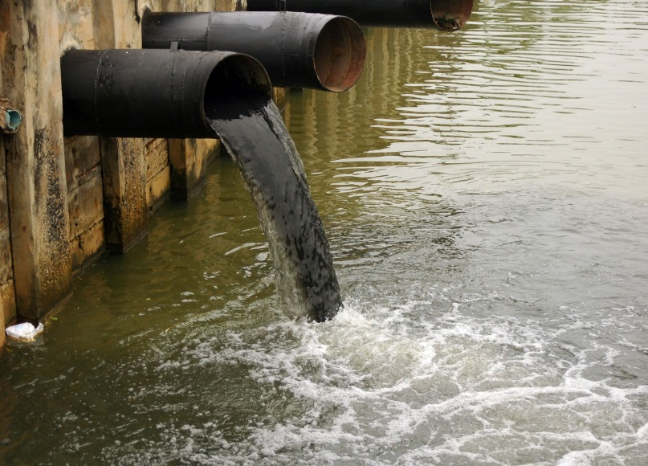
Contexte
A l’exutoire...
Bassin de rétention, SE, Rivières urbaines (DO)….
Débit Q [m³/s]
0
Modèle math.
Q_{[m}³_{/s]}
MES[kg/s]
Matière en Suspension MES[kg]
Simulation du pollutogramme à partir du Débit?
Réseau d’assainissement
?
t
t
https://www.dreamstime.com/stock-illustration-singapore-city-skyline-color-reflection-illustration-silhouette-outline-panorama-white-background-vector-image43346844#
https://www.google.fr/search?q=receiving+waters&dcr=0&source=lnms&tbm=isch&sa=X&ved=0ahUKEwjop5rRqsPWAhUFPxoKHeVxCV8Q_AUICigB&biw=1527&bih=836#imgdii=WtfDcBIA6QljrM:&imgrc=vDq0yg1NXdZZaM

Slide 3
Modèle accumulation/wash-off
Masse stockée M
time
Accumulation: Temps sec
Accumulation: Temps sec
Wash-off: pluie
MES[kg]
t

Slide 4
Modèle accumulation/wash-off
Masse stockée M
Modèles sans M(t) !
Problèmes lorsque un processus M(t) est considéré :
- Performances de modélisation inappropriées
- Un état M(t) pas identifiable, non mesurable
MES[kg/s]
temps
$$MES\left(t\right)$$
$=f (M\left(t\right)$,
$Q\left(t\right)$)
t
Si accum/wash-off est inapproprié -> Alternatives?
Vezzaro, L., Sandoval, S., Bertrand-Krajewski, J.-L., (2017). Training the urban water engineers of the future – the challenge of stormwater TSS model. Proceedisng of the 14th International Conference on Urban Drainage, Prague, Czech Republic, 10-15 September, 6 p.

Slide 5
Modèles sans M(t)
Modèle le plus simple:
- Modèle Rating Curve (RC) : ${\text{MES}\text{(}\text{t}\text{)}= a∙Q\left(t\right)}^{r}$
Par θ = [a, r]
Fonctions MES(t) = f(Q(t), Q(t-1), …, MES(t-1), …) ?
-Modèles Transfer Function (TF) (linéaires):
$$MES\left(t\right)= \frac{b_{0}s^{m}+ b_{1}s^{m−1}+⋯+ b_{m−1}s+b_{m} }{s^{n}+ a_{1}s^{n−1}+⋯+ a_{n−1}s+a_{n}}Q(t)$$
s^{m}=d^{m}( )/dt^{m}
6 +1 = 7 Modèles ! Meilleur ?
(n pôles, m zéros)
: [1,1], [2,1], [2,2], [3,1],[3,2], [3,3]
Par θ = [a₁, .., a_{n}, b₀, …, b_{m}]

Slide 6
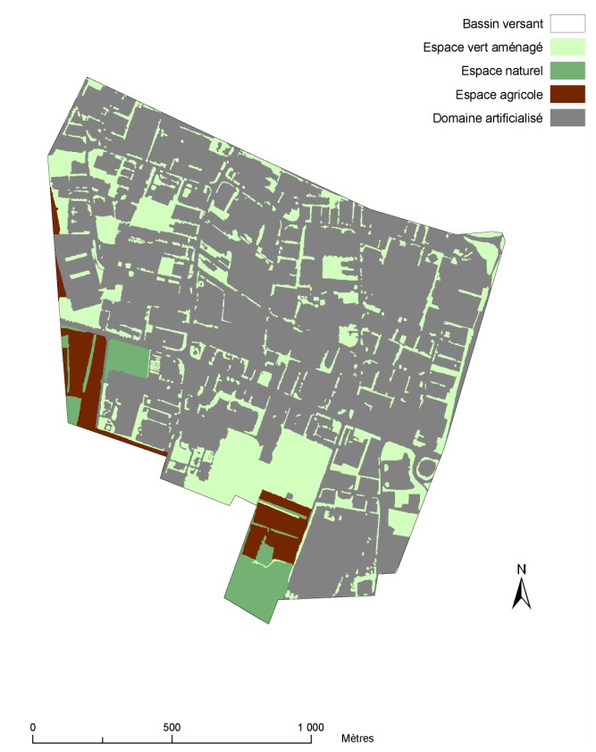
Bassin versant Chassieu
- Surface: 185 ha
- Système séparatif
255 cal./ 110 ver. EV
(de 2004 à 2011)
- Débit [m³/s] (Δt = 2 min)
- MES [kg/s] (Δt = 2 min)

Slide 7
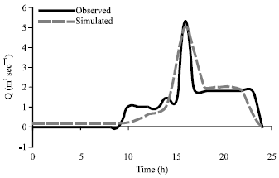
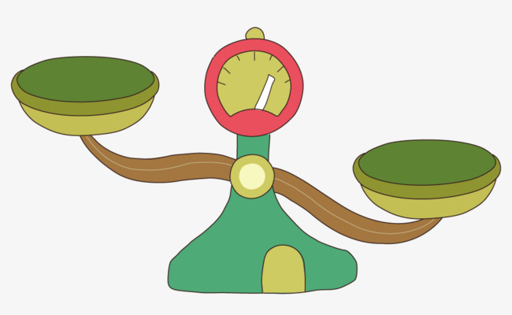
Méthodologie
Indicateurs de performance (Score)
Akaike Information Criteria (AIC)
Calage
Bayesian information Criteria (BIC)
->
Young Information Criteria (YIC)
# par
$$\hat{\text{θ}}$$
RMSE
->
Nash-Sutcliffe efficiency (NS)
Vérification
Average Relative Interval Length (ARIL)

Slide 8
Méthodologie
Exploration sur une base évènementielle :
Score S
AIC _{i}
Ev. cal. i [1:255] ->
θ_{opt} _{i}
BIC _{i}
Pour chaque modèle j [1:7]
(RC ou TFs)
YIC _{i}
->
MutMed(θ_{opt} _{1:255})
Score S
->
NS _{i}
Ev. ver. i [256:365]
ARIL _{i}
Pour un score S donné, meilleur modèle?

Slide 9
Méthodologie
Modèle j a le meilleur score S si :
Ev. 2
Ev. 1
exemple S: AIC
pour S de verif.
…Ev. 255
t
t
- Moy.(S_{j , 1 : 255} ) < Moy.( S_{≠j , 1 : 255} ) (cal.)
AIC 1
AIC 2
AIC 1
AIC 2
AIC 1
AIC 2
S_{≠j}
AIC 1
AIC 2
AIC 1
AIC 2
AIC 1
AIC 1
AIC 2
S_{j}
_{256 : 365}
AIC 2
_{256 : 365}
(ver.)
TF[1,1]
TF[2,1]
TF[2,2]
TF[3,1]
TF[3,2]
TF[3,3]
RC
ANOVA test (ou Kurskal-Wallis) (p-value 0,05)

Slide 10
Méthodologie
Modèle j a le meilleur score S si :
(S: AIC, BIC ou YIC pour cal. et S: ARIL and NS pour ver.)
Approche 1:
S_{≠j}
- Moy.(S_{j , 1 : 255} ) < Moy.( S_{≠j , 1 : 255} ) (cal.)
S_{j}
_{256 : 365}
_{256 : 365}
(ver.)
ANOVA teste (ou Kurskal-Wallis) (p-value 95 %)
Approche 2:
- Le nombre de victoires, S_{j , 1 : 255} < S _{≠ j , 1 : 255} (cal.) doit être au dessous du nombre de victoires par hasard avec un niveau de conf. de 95 % (distr. binomiale)
S_{j}
_{256 : 365}
S_{≠j}
_{256 : 365}
(ver.)
23 victoires
48 victoires

Slide 11
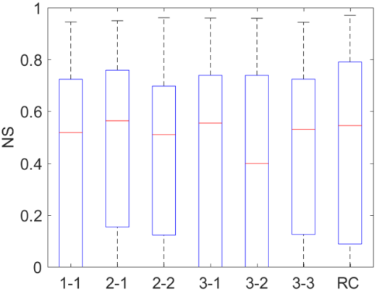
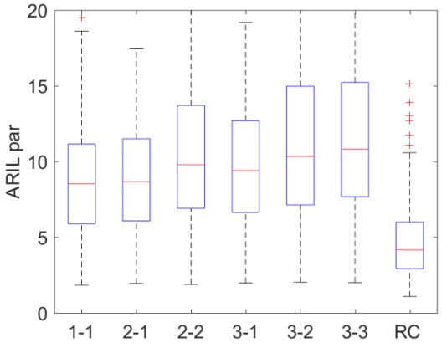
Results: event-based verification
RC: ${\text{load}\text{(}\text{t}\text{)}= a∙Q\left(t\right)}^{r}$
TFs: load(t) = f(Q(t), Q(t-1), Q(t-2), load(t-1), …)
NS
ARIL
TFs
TFs
NS undistinguishably in val. (about 0.5)
ARIL RC << ARIL TFs

Slide 12
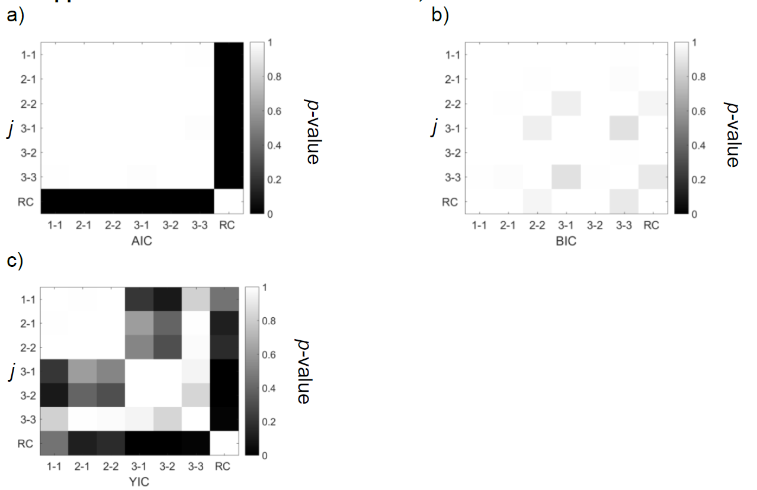
Résultats
cal. S: AIC, BIC et YIC
AIC
BIC
YIC
AIC RC << AIC TFs
YIC RC << YIC TFs

Slide 13
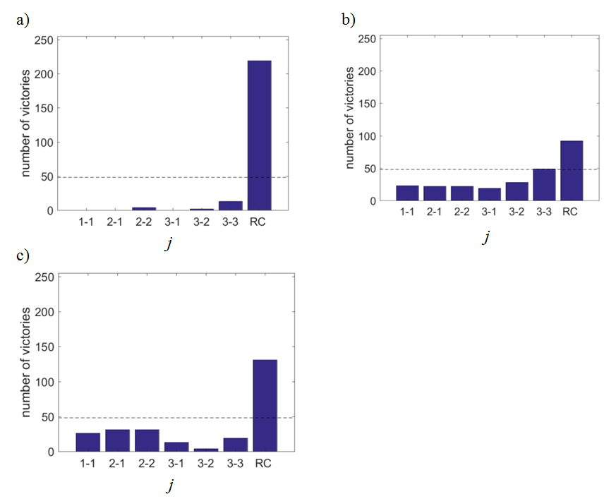
Résultats
Approche 2 (pour ver. S: AIC, BIC et YIC)
AIC
BIC
YIC
AIC RC << AIC TFs
BIC RC << BIC TFs
YIC RC << YIC TFs

Slide 14
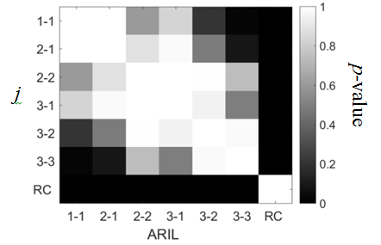
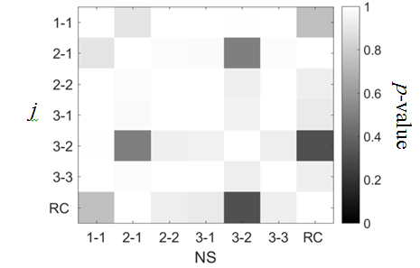
Résultats
pour ver. S: ARIL et NS
ARIL
NS
ARIL RC << ARIL TFs
NS également bas en verif. (d’environ 0.5)

Slide 15
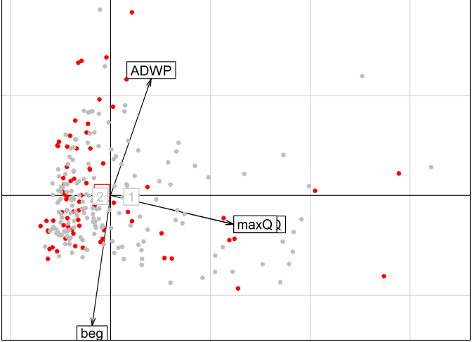
Ev. non-reproductibles avec modèle RC
Relation Ev. NS < 0.6 avec la période sèche précédente
PCA avec car. pluviales
Ev. classés par:
RC: non-repr. en rouge
RC: repr. en gris
Pas relation entre période sèche précédente et d’autres var. (max Q, mean Q)
Ev. Non-repr. distribués de manière aléatoire au cours du temps

Slide 16
Conclusions
Les modèles TFs n’apportent pas d’avantages par rapport à RC :
Les données des pas de temps précédents ne semblent pas importantes pour le calcul de flux polluant
Relation non-linéaire entre Q - flux polluant représentée par RC
Processus manquant dans modèles sans M(t) (RC ou TFs) :
Capacité prédictive faible par RC ou TFs (NS < 0.5)
Ev. non-reproductibles par RC ou TFs indépendants de la période de temps sec précédent

Slide 17
MERCI !

Slide 18
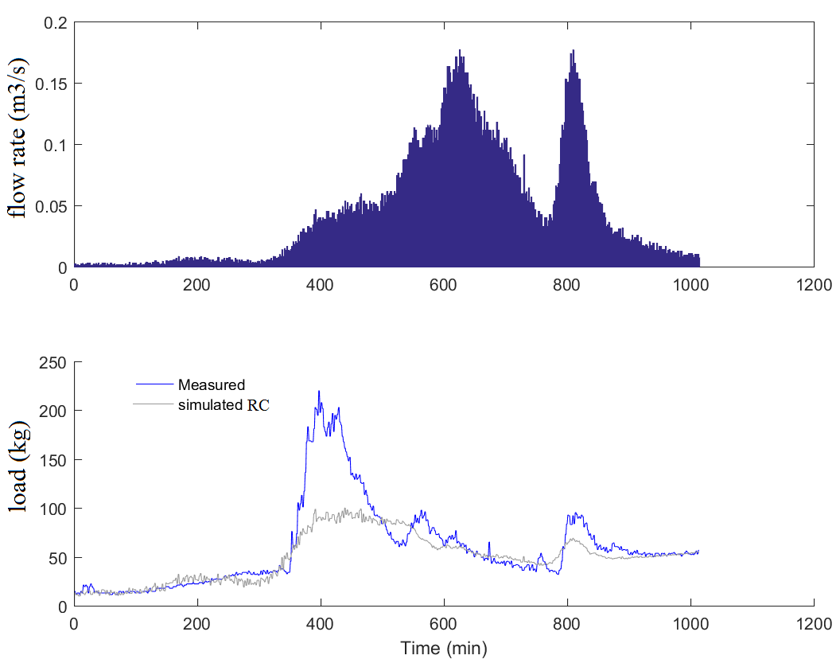
Non-reproducible events by RC model
Additional Process...
load(t) ≠ f(Q(t), Q(t-1), Q(t-2), …)
Not f(ADWP) as traditional models

